Slide 1
Administration & Sécurité des Systèmes d’Exploitation UNIX
Année Universitaire
2022-2023
Up Système

Slide 2
Chapitre III : Permissions & Droits d’accès
ASSEU

Slide 3
Plan
Motivation
Types d’utilisateurs
Permissions pour User/Group/Others
Calcul des permissions
Notion umask
Calcul du mask

Slide 4
Motivation
Unix est un système multi utilisateur, Il permet ainsi un accès aux ressources par une multitude d’utilisateurs. Puisque plusieurs utilisateurs peuvent être connectés en même temps, il faudrait bien penser à un moyen pour les organiser.
Il existe un ensemble de règles qui spécifient qui a le droit de faire quoi: Permissions, droits d’accès.
La gestion de ces droits peut se faire par un utilisateur ou par un groupe d’utilisateurs.

Slide 5
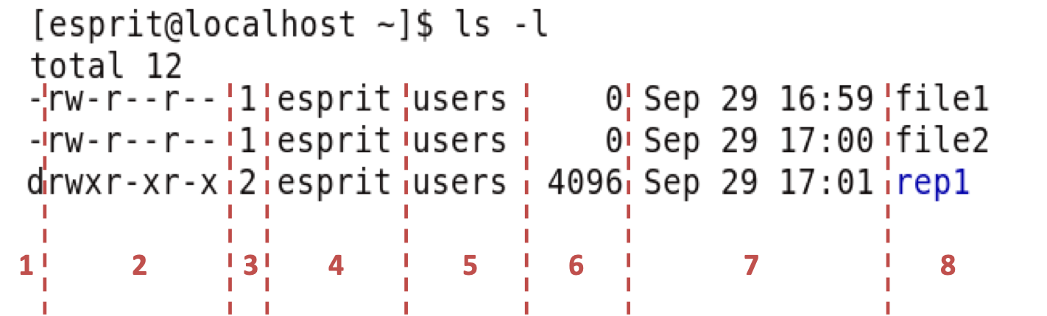
Motivation
1: Type (fichier: - , répertoire: d , lien symbolique: l)
2: Les droits d’accès
3: Nombre de liens physiques
4: Utilisateur propriétaire
5: Groupe propriétaire, 6: Taille en octets
7: Date et heure de la dernière modification , 8: Nom

Slide 6
Notion d'utilisateur
Toute entité (personne physique ou programme particulier) devant interagir avec un système UNIX est authentifié par un login et un mot de passe,
Les mots de passe sous linux sont obligatoires,
Chaque utilisateur est identifié par un numéro unique UID (User identifier),
Chaque utilisateur fait partie d’au moins un groupe.
Un groupe est un ensemble d’utilisateurs qui partagent les mêmes ressources sur le système, et sont identifiés par un GID (Group identifier).

Slide 7
Notion d’utilisateur
Types d’utilisateurs
Administrateur : Appelé aussi le root (ou aussi super utilsateur), il possède le contrôle total sur le système et c’est le seul à être autorisé à installer des programmes ou effectuer certaines modifications sur le système.
Utilisateurs applicatifs : Leur principal intérêt est de faciliter la gestion des droits d'accès des applications et des démons. (exemple: un compte nommé mail)
Simples utilisateurs : Ce sont des comptes permettant aux utilisateurs de se connecter et d'utiliser les ressources de la machine.

Slide 8
Notion d’utilisateur
Types d’utilisateurs
Pour passer du mode simple utilisateur vers le mode root, sous CentOS, on utilise la commande :
su - ou su
Sous débian c’est la commande :
sudo su ou sudo –s
Pour revenir en mode simple utilisateur, tapez
exit

Slide 9

Notion Propriétaire
Par défaut lorsqu'un utilisateur crée un fichier ou un dossier, il en devient propriétaire.
Par défaut lorsqu'un utilisateur crée un fichier ou un dossier, son groupe en devient propriétaire.
L’utilisateur propriétaire ou groupe propriétaire d’un fichier ou un dossier peuvent être modifiés.
chown (change owner) : modifie l’utilisateur propriétaire d'un fichier ou répertoire
chgrp (change group) : modifie le groupe propriétaire d'un fichier ou répertoire.
Le groupe propriétaire d'un fichier ou répertoire n’est pas toujours le groupe de son utilisateur propriétaire.

Slide 10
Interprétation des droits d’accès
Il existe 3 types d’autorisations. L’interprétation de ces droits d’accès diffère entre les fichiers et les répertoires.
Permission | Fichier | Répertoire
r | Droit de lire | Droit d’afficher le contenu du répertoire
w | Droit d’écrire | Droit de supprimer, déplacer, renommer le contenu
x | Droit d’exécuter | Droit d’accès au répertoire
- | Aucun droit | Aucun droit

Slide 11



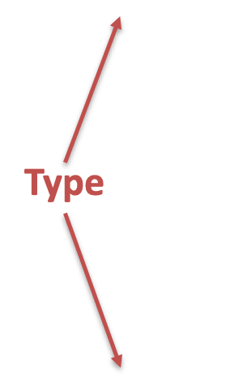
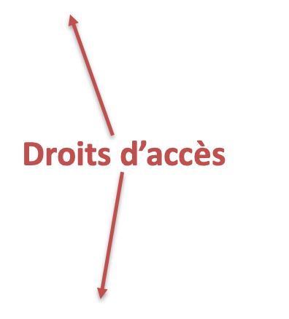
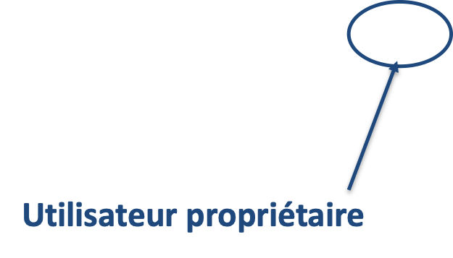
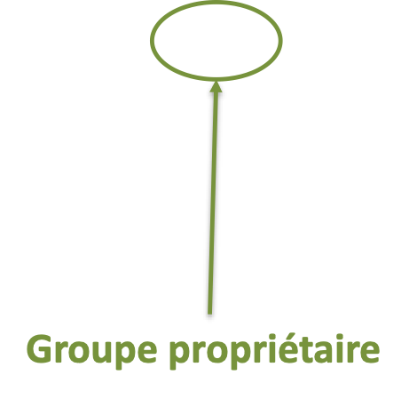
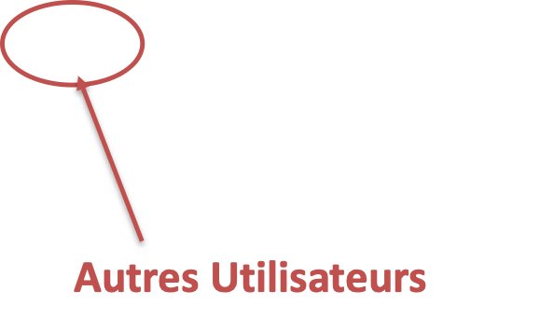

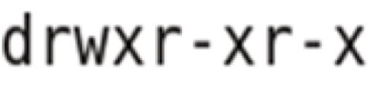
Interprétation des droits d’accès

Slide 12
Interprétation des droits d’accès
3 types d’utilisateurs :
U : utilisateur Propriétaire
G : groupe propriétaire
O : (others) : autres
3 types d’autorisations :
R (read) : permission de lire
W (write) : permission d’écrire
X (execute) : permission d’exécuter

Slide 13

Changement des droits d’accès
Commande chmod
La commande chmod permet de modifier les droits d'accès d'un fichier (ou répertoire).
Pour pouvoir l'utiliser sur un fichier ou un répertoire, il faut en être le propriétaire ou être l’administrateur.
Syntaxe :
Chmod opération fichier/répertoire
Méthode octale
Méthode latérale

Slide 14
Changement des droits d’accès
Méthode latérale
Propriétaire | Action | Type d’action
u (utilisateur ) g (groupe) o (autres) a (tout le monde) | + (Ajouter) - (Enlever) = (Affecter) | r (lecture) w (écriture) x (exécution)

Slide 15
Changement des droits d’accès
Méthode latérale
Pour donner un droit en écriture pour le groupe du fichier mon-fichier :
chmod g+w mon-fichier
Pour supprimer le droit d'accès du répertoire mon-répertoire aux autres utilisateurs (autres que propriétaire et utilisateurs du groupe) :
chmod o-x mon-repertoire
Pour ajouter le droit en exécution pour le propriétaire et enlever le droit en écriture pour le groupe du fichier :
chmod u+x,g-w mon-fichier

Slide 16
Changement des droits d’accès
Méthode octale
Une autre façon de représenter ces droits est sous forme binaire grâce à une clef numérique fondée sur la correspondance entre un nombre décimal et son expression binaire :
Accés | --- | --x | -w- | -wx | r--- | r-x | rw- | rwx
Binaire | 000 | 001 | 010 | 011 | 100 | 101 | 110 | 111
Décimal | 0 | 1 | 2 | 3 | 4 | 5 | 6 | 7

Slide 17
Changement des droits d’accès
Méthode octale
Chacun de ces types de droits (r, w, x) a une valeur :
r à la valeur 4
w à la valeur 2
x à la valeur 1
Il faut additionner les chiffres entre eux selon les droits que vous souhaitez attribuer.
Exemple: Lorsque l'on veut donner tous les droits (Lecture, Ecriture, Exécution), on ajoute 4 + 2 + 1, ce qui donne 7 est correspondra au contrôle total pour le type d'utilisateur auquel le "7" sera attribué.
chmod 777 mon-fichier

Slide 18
Changement des droits d’accès par défaut
Chaque fichier (répertoire) possède des droits d’accès par défaut.
On retrouve la valeur de ces droits par défaut, simplement en tapant la commande umask dans un terminal.
La commande umask permet de définir ces droits pour un fichier ou un répertoire lors de sa création.
Pour la modifier, il suffit d'exécuter cette commande suivie de la valeur de umask.
Par défaut, sur les systèmes Linux, les autorisations de création par défaut sont:
666 pour les fichiers,
777 pour les répertoires.
➔ Les autorisations de création par défaut peuvent être modifiées à l'aide de umask

Slide 19
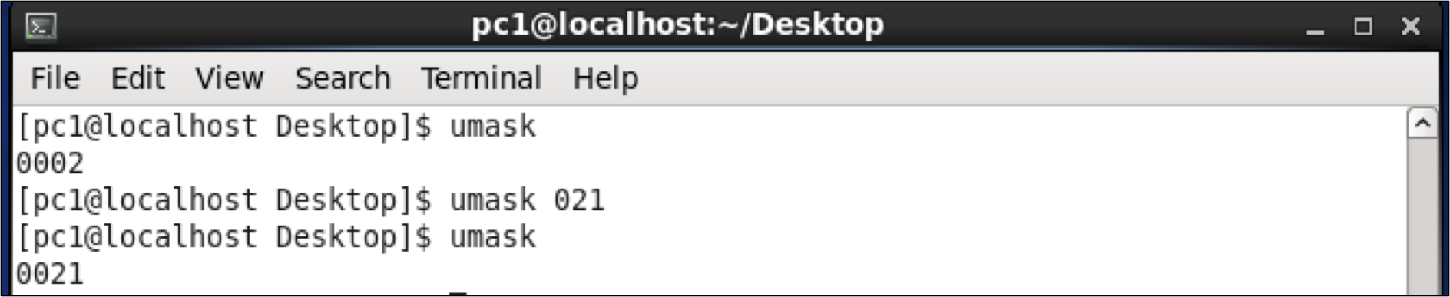
Changement des droits d’accès par défaut
1
2
3
Afficher la valeur de umask
1
Modifier la valeur de umask
2
Réafficher la valeur de umask
3

Slide 20
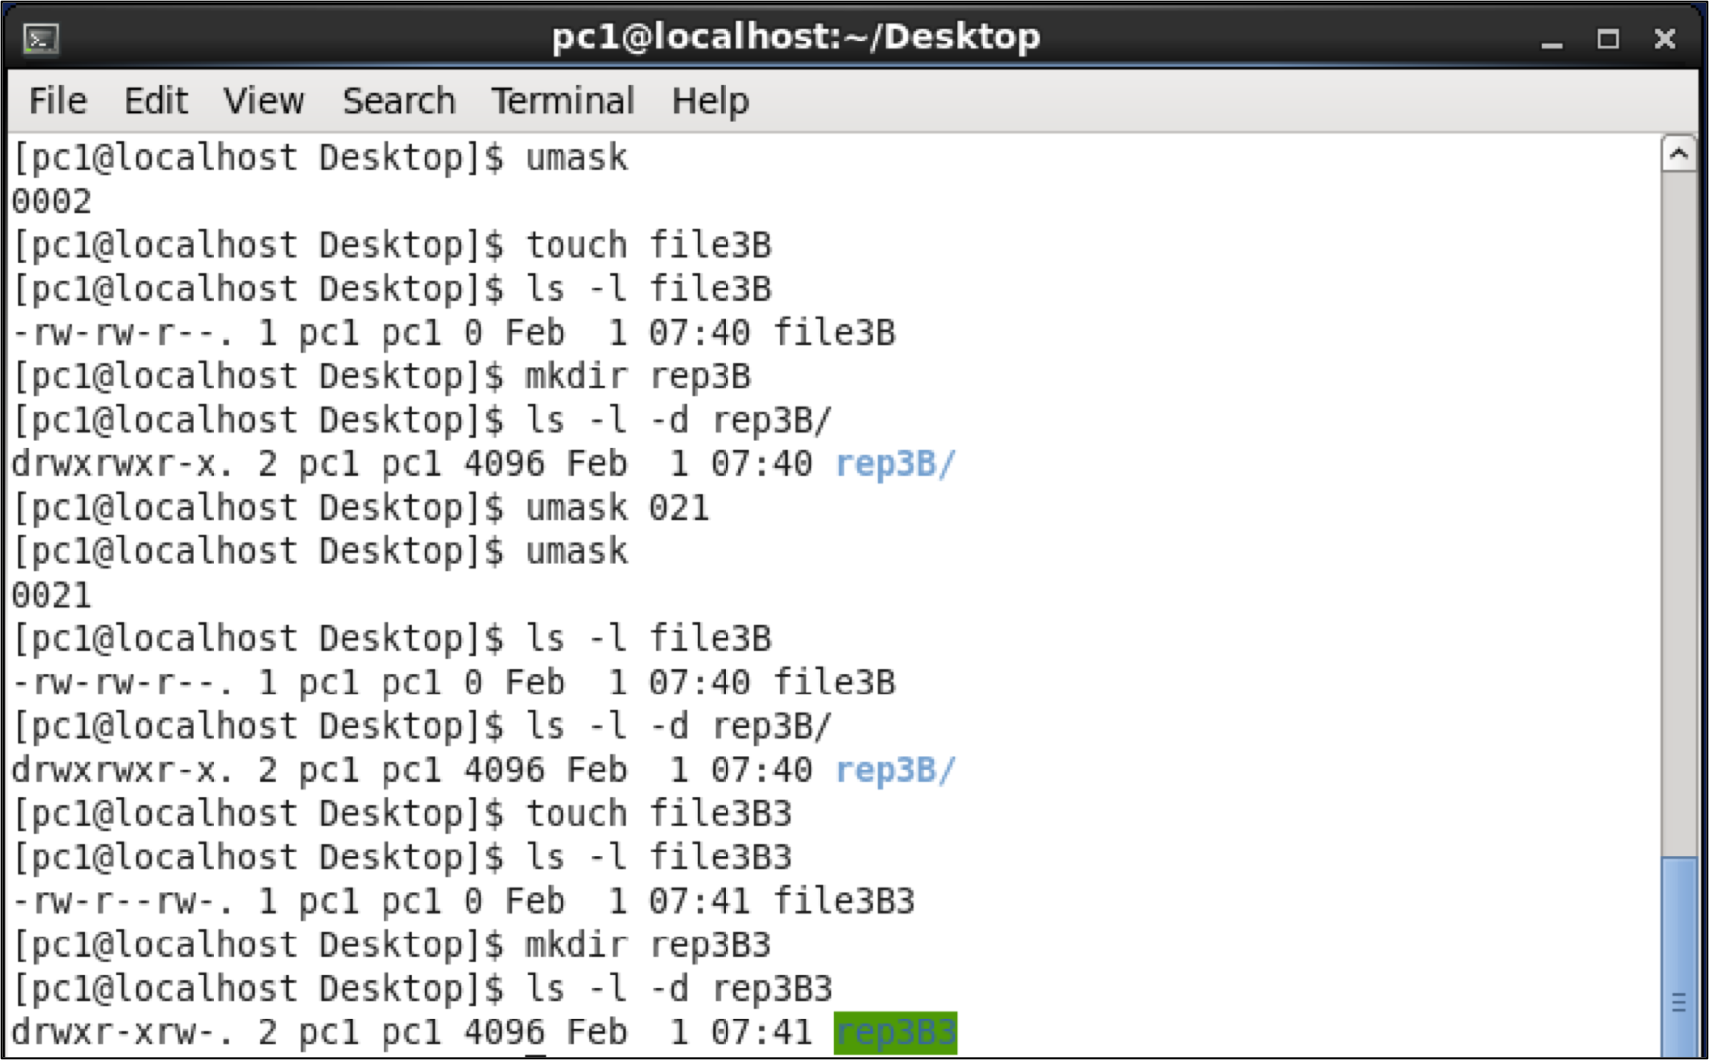
Changement des droits d’accès par défaut
Afficher les droits par défaut
Modifier les droits par défaut

Slide 21
Changement des droits d’accès par défaut
Comment calculer le nouvel droit par défaut ?
Pour les Répertoires :
Notation octale :
777 – umask
Notation binaire :
777 (en binaire) AND Not (Umask (binaire) )
Pour les Fichiers:
Notation octale :
666 – umask
Notation binaire :
666 (en binaire) AND Not (Umask (binaire) )

Slide 22
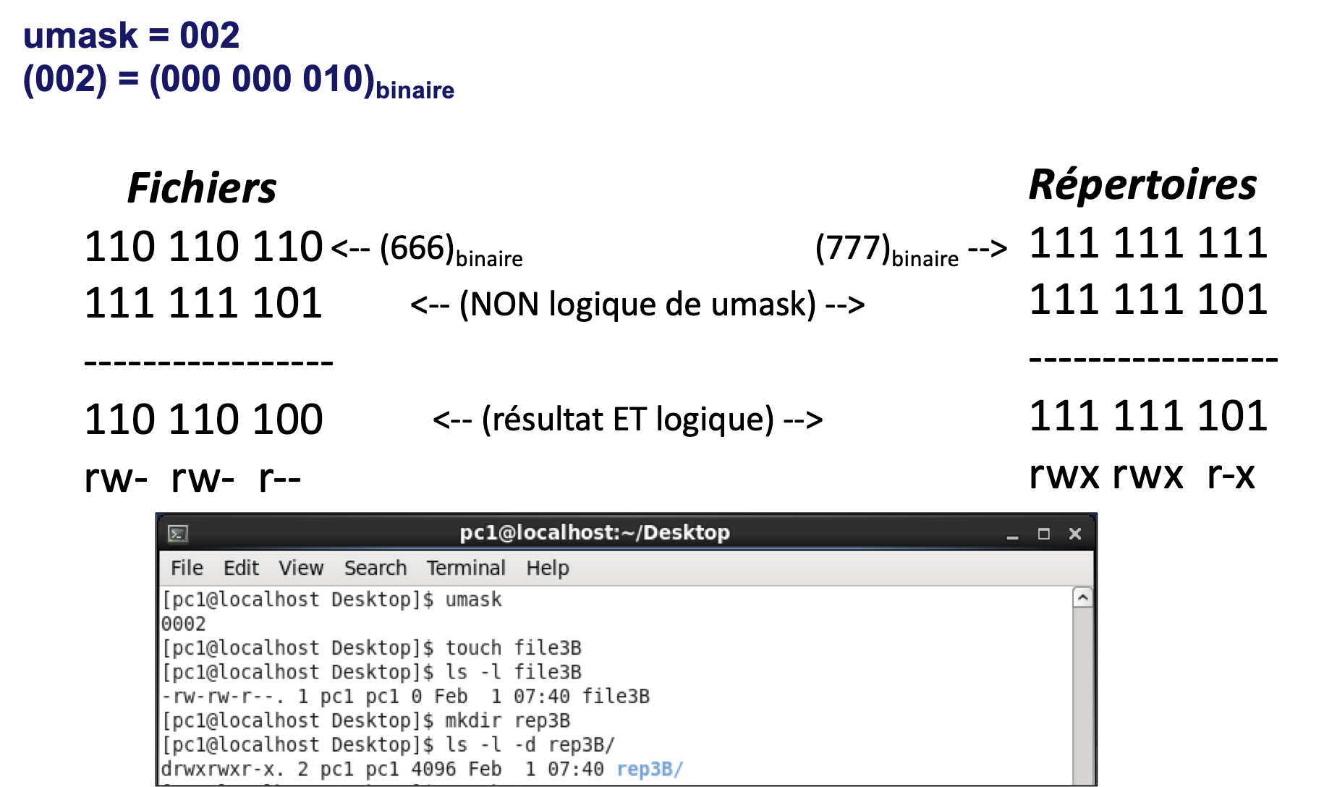
Changement des droits d’accès par défaut

Slide 23
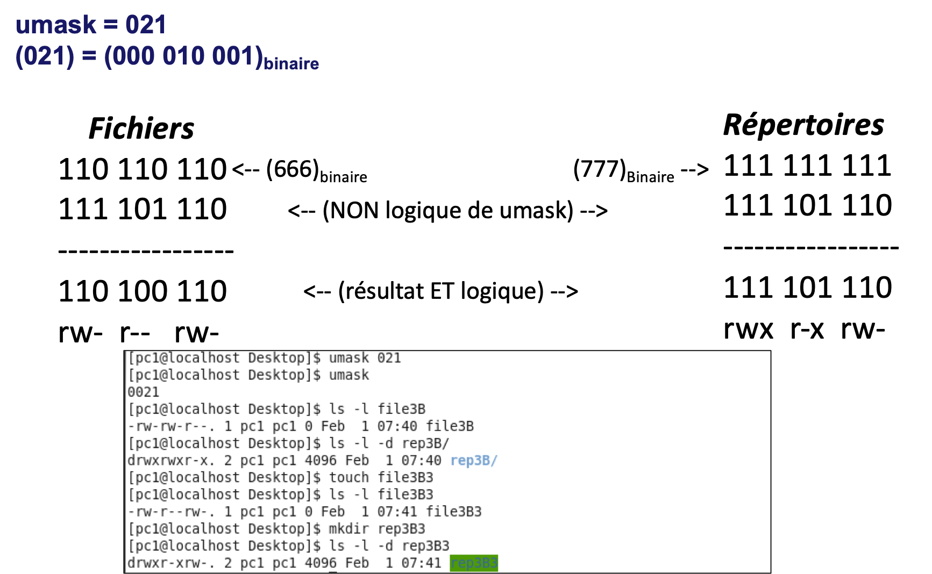
Changement des droits d’accès par défaut

Slide 24
Merci pour votre attention

